Slide 1

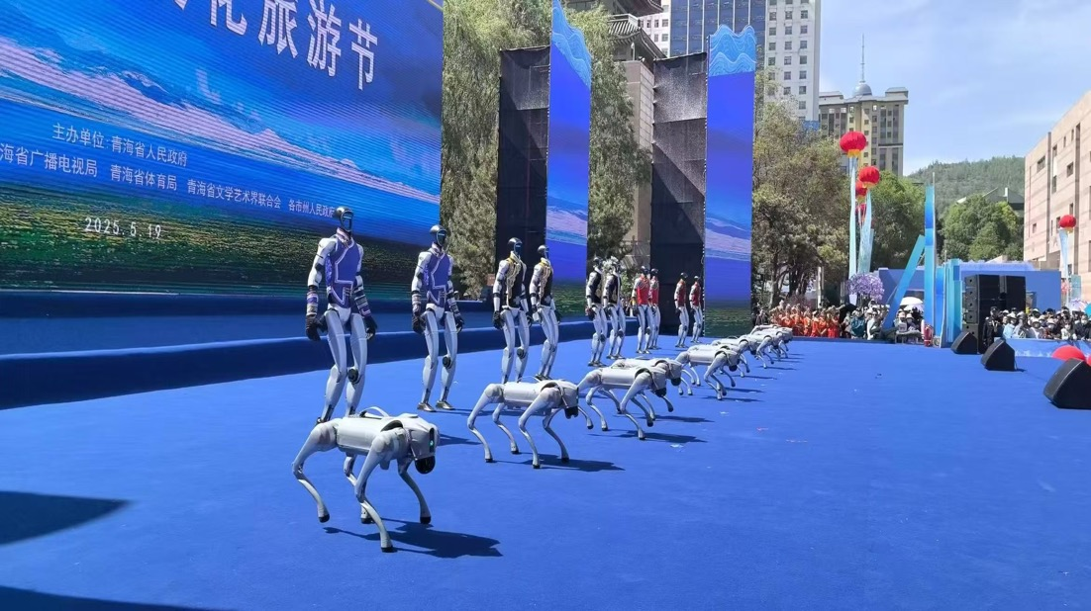
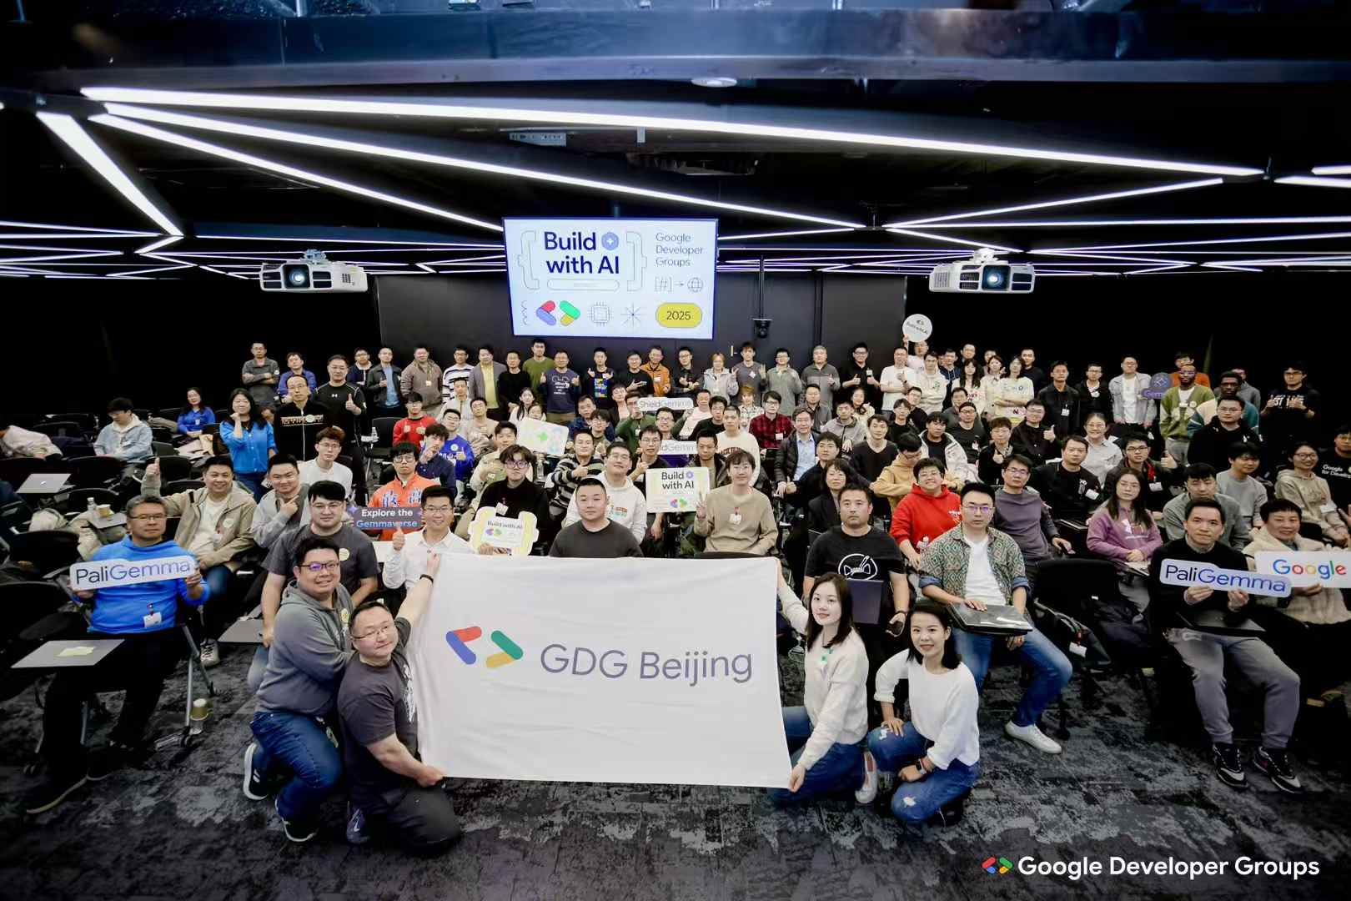
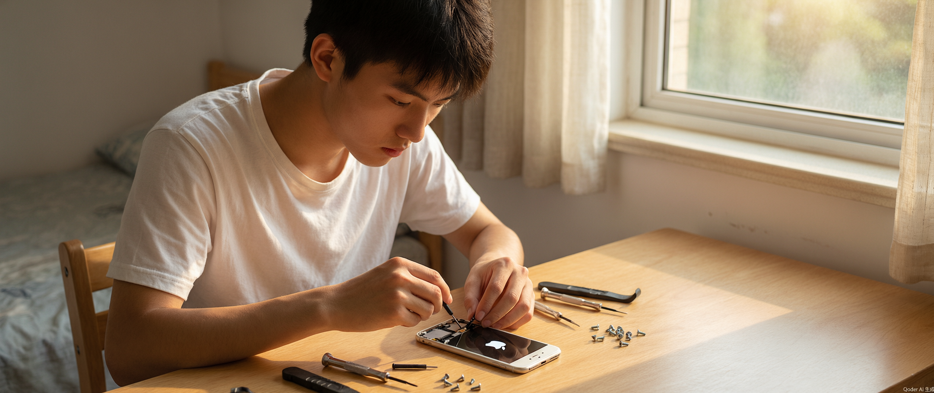
从原型到真实应用
跨学科硬件项目的落地实践
张振尧 · 零零后科技 CEO
机器狗编队
Build with AI
修手机

Slide 2
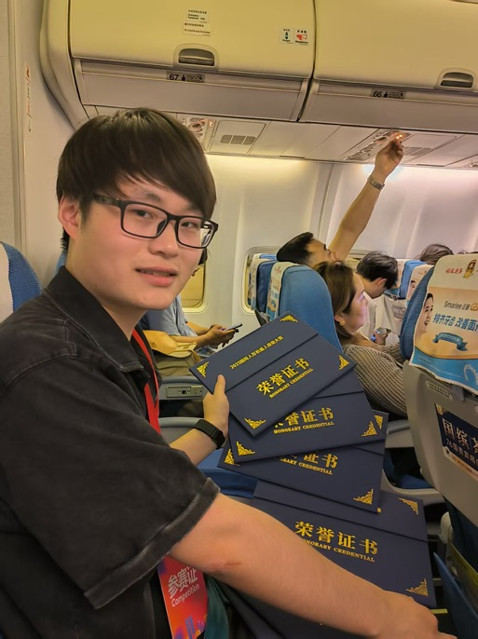
2000 年生，安徽合肥人。大学期间创办新干线维修部，
18 岁成立零零后科技。NVIDIA 黑客松总冠军，
探月黑客松联合主办方。开源硬件开发者。
2018
2019
2023
2025
2025
修手机
新干线
机器狗
NVIDIA
探月
github.com/00make
NVIDIA 总冠军
探月主办方
自学修复进水 iPhone
校园维修店→12 人团队
独立攻克运动控制
黑客松全国总冠军
联合主办黑客松

Slide 3
一部进水的 iPhone 6s Plus
高考结束的那个夏天，一部进水的 iPhone 6s Plus
成了我的第一台“学生”。没有师傅带，没有教程看，
全靠拆了装、装了拆。当屏幕重新亮起的那一刻，
我知道这件事我能做一辈子。
2018
6s Plus
第一台
年份
型号
意义
AI 生成示意图
“高考完别人在打游戏，我在拆手机”

Slide 4
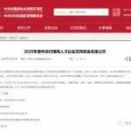
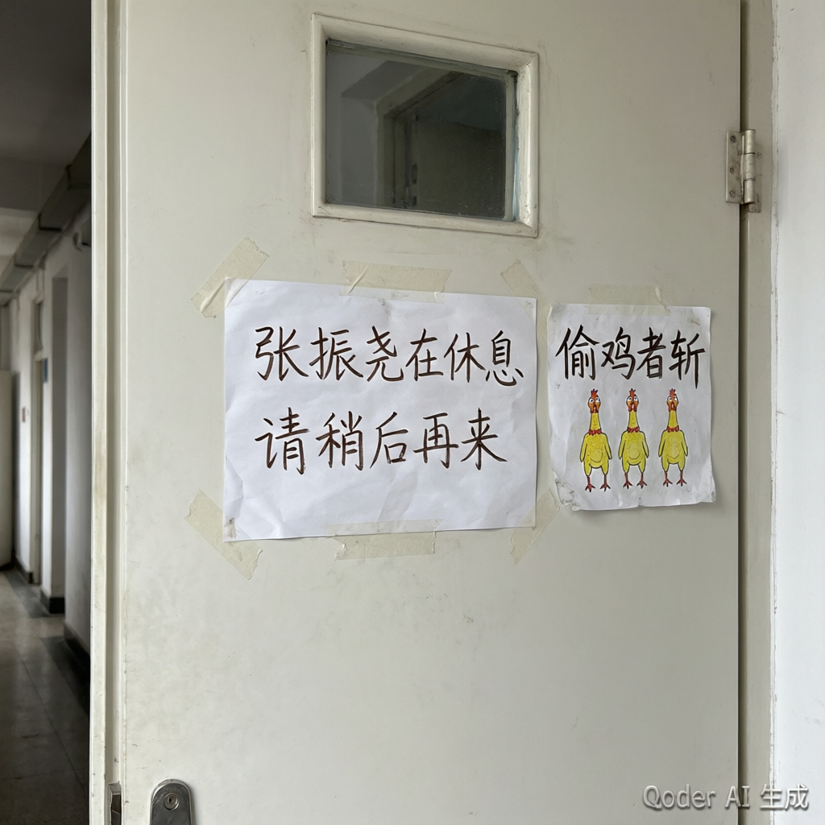
18 岁，我开了一家公司
新干线数码维修店
2019.03 开业，北化创享商圈
12 人团队，覆盖校园数码维修
18 岁注册成立零零后科技
“从免费到收费，是世界最远的距离”
从免费帮同学修到收费运营

Slide 5
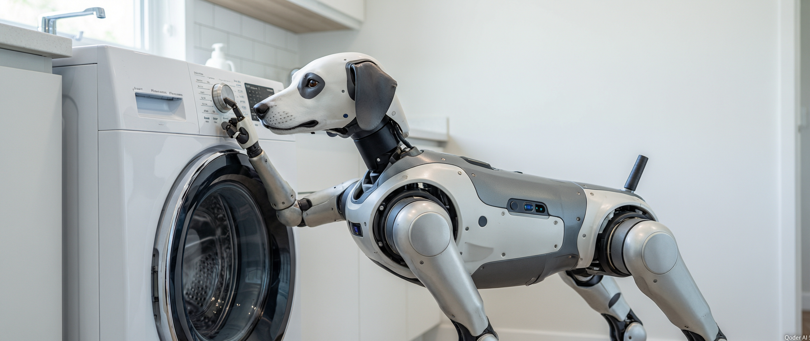
让机器狗学会洗衣服
运动控制
力反馈
多关节协调
四足步态规划与平衡
末端执行器精密操控
12 自由度同步控制
AI 生成示意图
“全国会做这个的，可能就我一个”

Slide 6
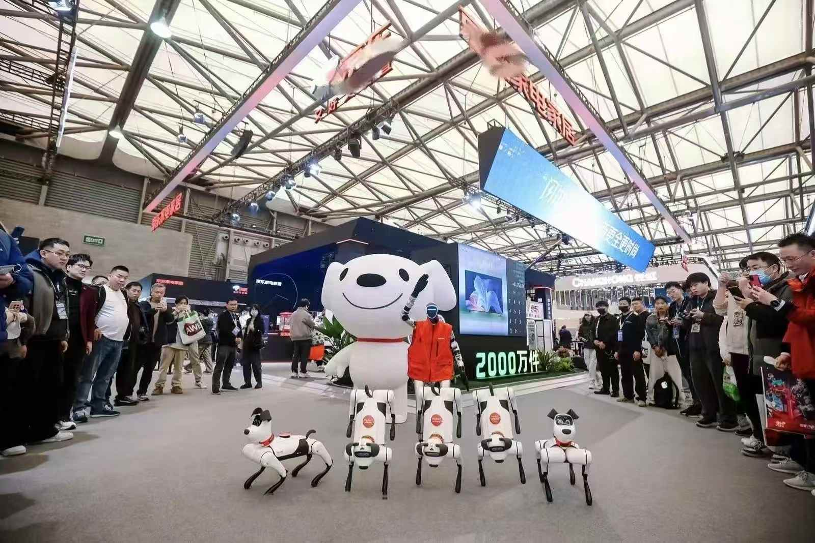
从实验室到商业交付
城市
规模
收入
天津
10 条狗
1.5 万/天
新疆
2 人 4 狗
—
京东展台
上海
4 条狗
1.3 万专票
“后来，我把这套方案开源了”

Slide 7
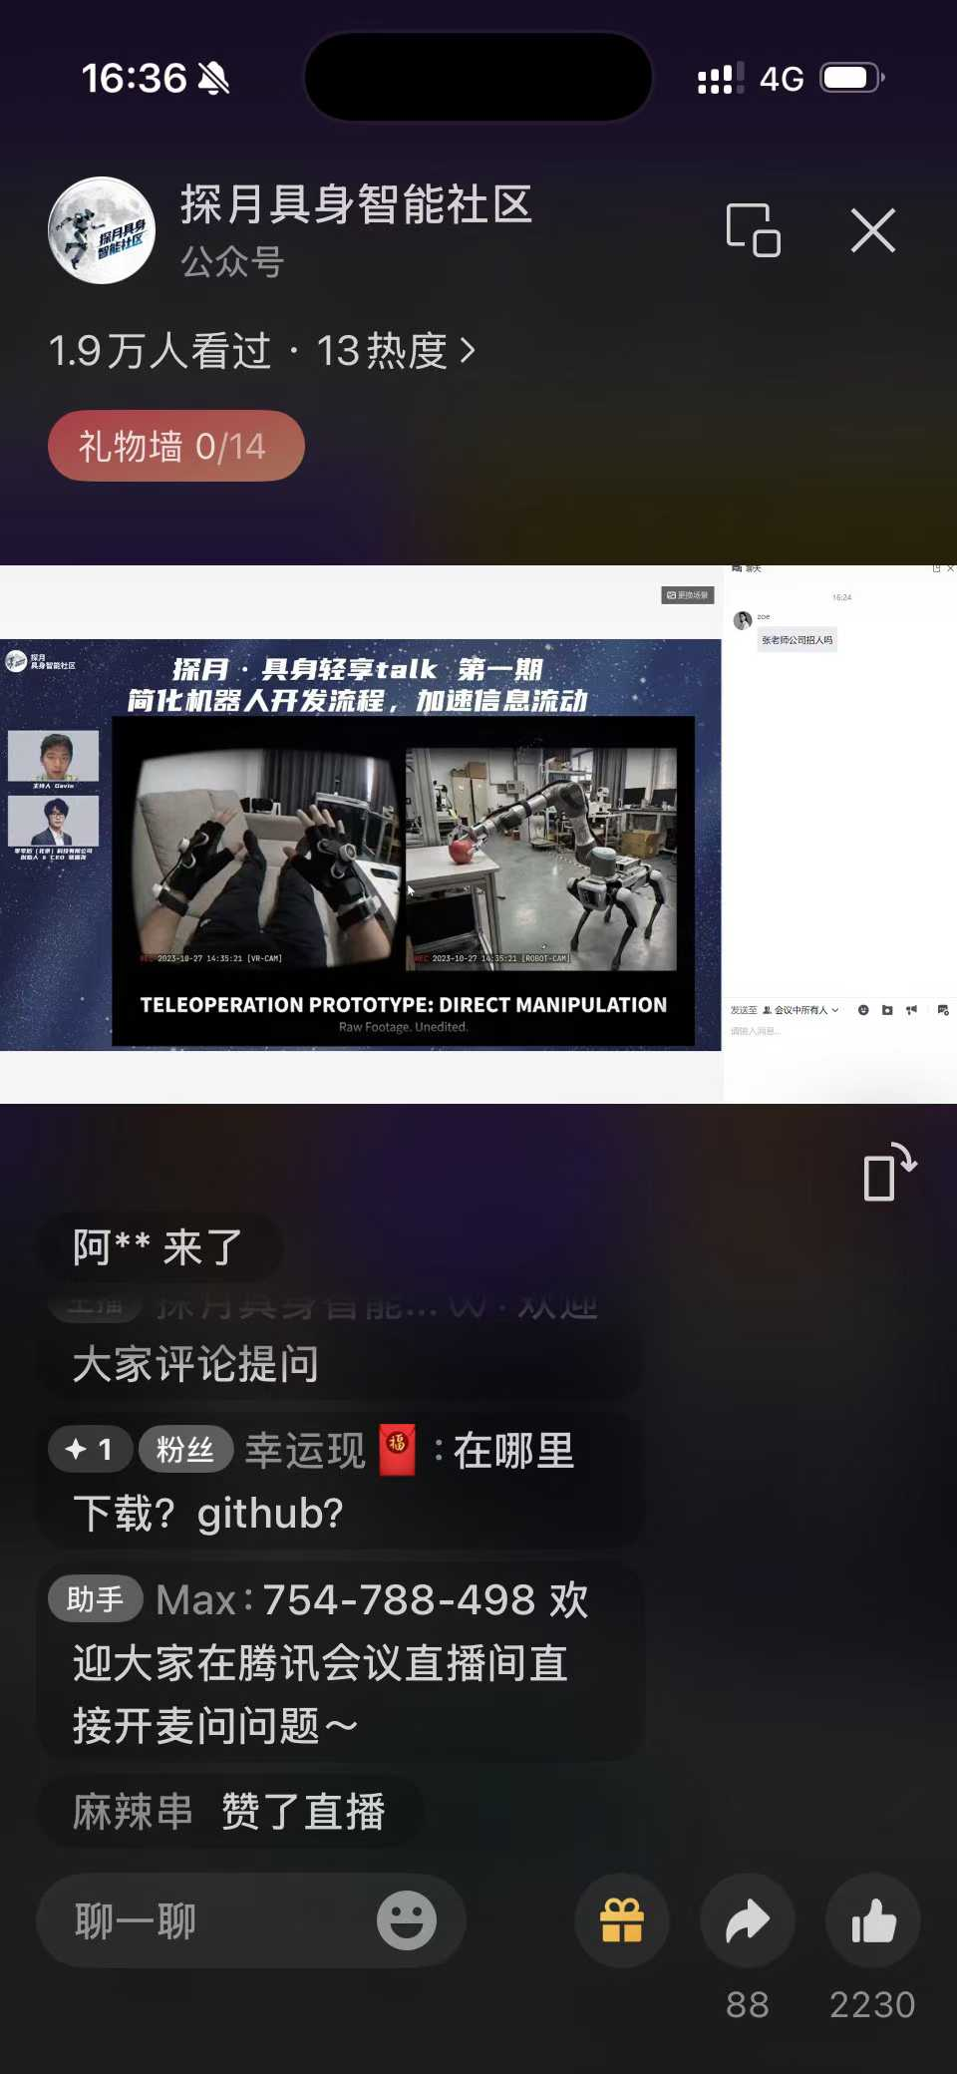
48 小时，200 人的硬件狂欢
200
参赛选手
2025 年 9 月，阿里天池 × NVIDIA
联合举办 Build with AI 黑客松。
我作为联合主办方参与组织，
聚集了 200 名开发者、50 支队伍，
在 48 小时内从 0 到 1 做出
可运行的硬件项目。
50
支队伍
48h
极限开发

Slide 8
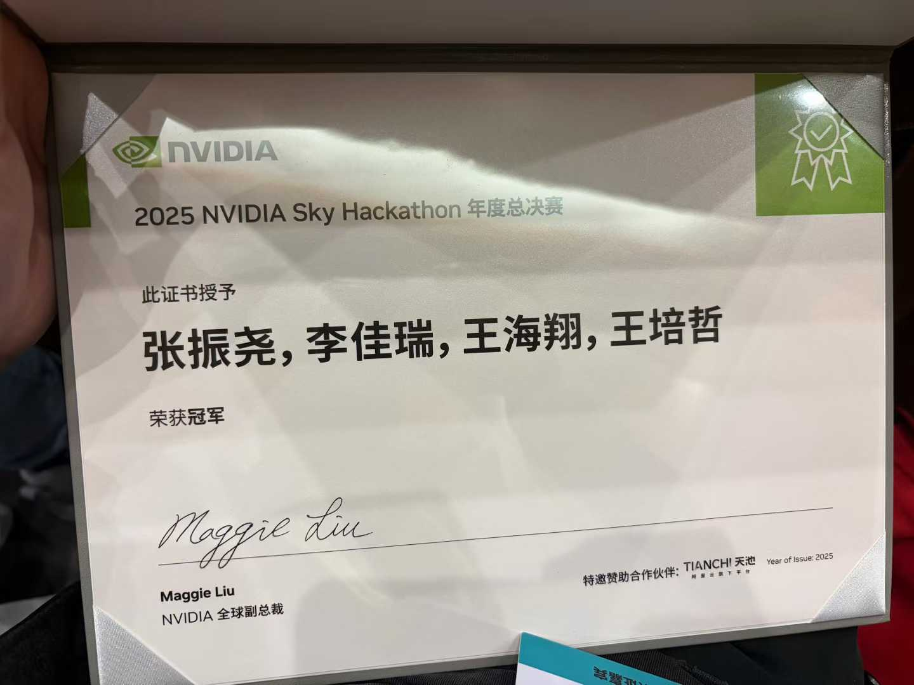
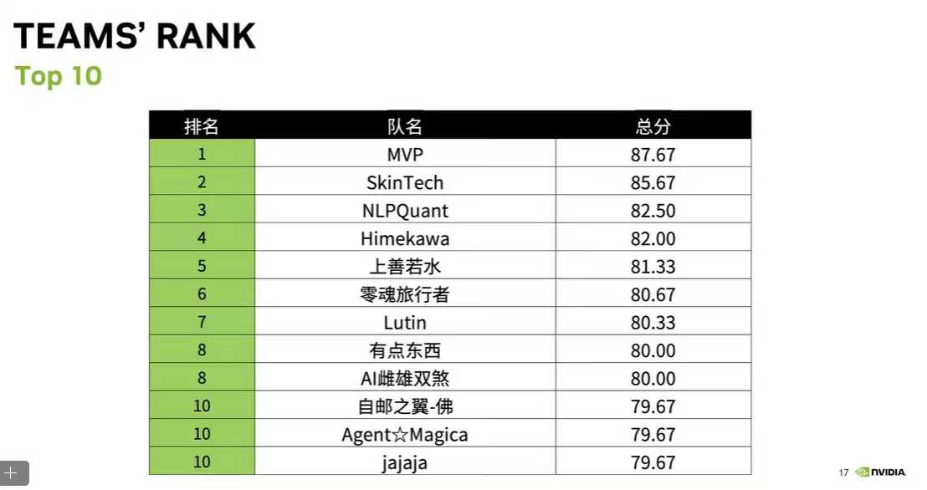
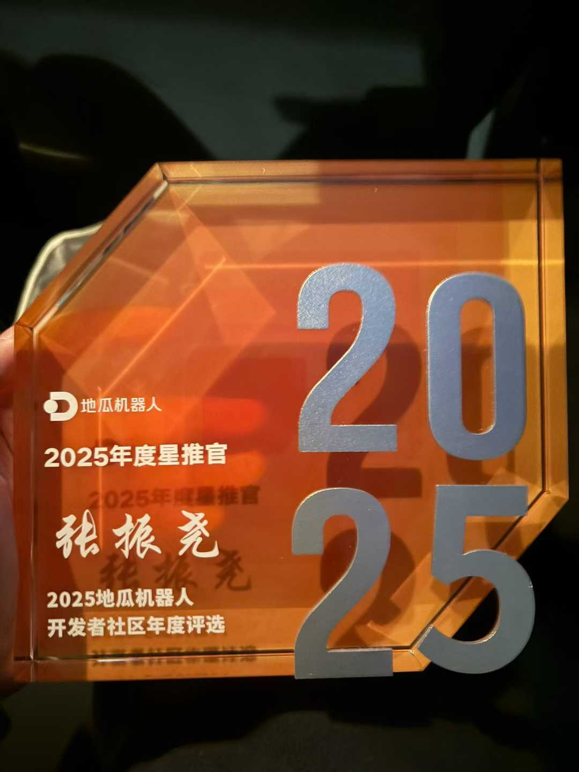
冠军证书
连接开发者
比连接资本更重要
NVIDIA 排名
从修手机到机器狗到黑客松，每一步都有
开发者社区的支持。开源不是放弃商业价值，
而是用另一种方式建立信任。
地瓜奖杯

Slide 9
从“能演示”到“能交付”的三条教训
有人付钱才叫产品
技术可行 ≠ 商业可行
48h > 4 个月
实验室里的完美参数，到了客户现场
可能一文不值。公差、良率、售后，
才是真正的产品。
能跑通 demo 不等于能规模化交付。
成本结构、供应链、客户付费意愿，
缺一不可。
黑客松的极限压力测试，比四个月的
闭门开发更能验证一个想法。
快速迭代胜过完美计划。

Slide 10

别从技术开始，从痛点开始
先找到愿意付钱的人，再决定做什么。
开源你的能力
开源不是免费，是用代码建立信任，用社区放大影响。
压缩你的时间
48 小时的黑客松逼你做减法，只保留最核心的价值。
1 人 → 5 人 → 200 人
个人 → 团队 → 社区

Slide 11

我不休息了
从修手机到机器狗到 200 人 48 小时
github.com/00make | B站麻辣串

